Slide 1
Configurando esp32 como ap (access point) e depois como sta (station) Prof. Anderson Terroso Agosto/2026

Slide 2
agenda
NVS – Non-volatile storage
Verificando se está configurado como AP ou STA
Configurando como AP
Configurando como STA
Como acessa a página html na memória (SPIFFS)
- Como salvar os arquivos html/css/js/imagens no ESP
Página HTML e comando POST

Slide 3
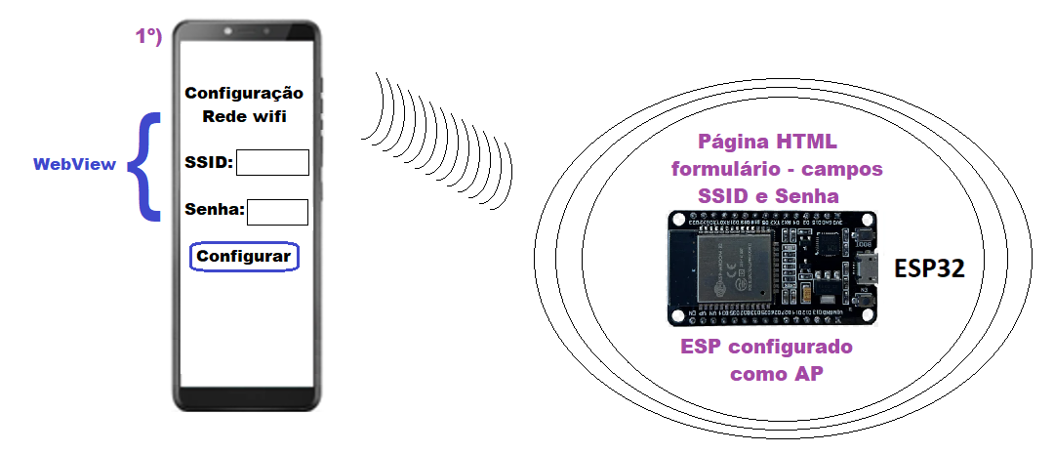
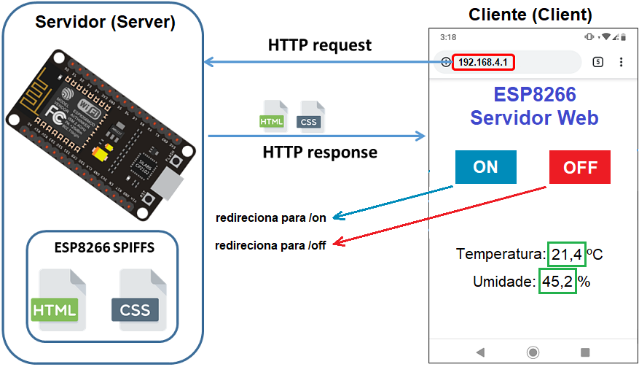
Inicialmente o ESP32 está configurado como AP. Deve ter uma pagina HTML (formulário) para configurar o nome da rede wifi e a senha
Depois de configurado a rede wifi, o ESP32 estará configurado como STA.

Slide 4
NVS – Non-volatile storage
O #include <Preferences.h> é uma biblioteca nativa do ESP32 (Arduino Core) que fornece uma forma simples e prática de armazenar dados de forma persistente na memória flash do microcontrolador, utilizando o sistema NVS (Non-Volatile Storage).
1. Inicialização
Preferences memoria;
memoria.begin("meu_app", false);
2. Escrita de valores
memoria.putInt("contador", 123);
memoria.putFloat("temperatura", 26.5);
memoria.putString("nome", "Anderson");
3. Leitura de valores
int contador = memoria.getInt("contador", 0); // 0 é o valor padrão caso não exista
float temperatura = memoria.getFloat("temperatura", -1.0);
String nome = memoria.getString("nome", "Desconhecido");
4. Remoção de valores
memoria.remove("contador"); // Apaga só a chave "contador"
5. Fechar
memoria.end(); // Libera os recursos da NVS
"meu_app" ➔ nome do namespace (máx. 15 caracteres).
false ➔ acesso de escrita (se true, abre só leitura).
Cada chave (ex.: “contador”) pode armazenar até 1984 bytes (2kB)
Neste caso precisa fazer nova inicialização:
memoria.begin(“meu_app”, true);

Slide 5
Exemplo: Pode ser usado para salvar as credenciais (modo app) e depois conecta as credenciais (modo sta)
// Salva no NVS
memoria.begin("wifi", false);
memoria.putString("ssid", newSsid);
memoria.putString("password", newPass);
memoria.end();
// Leitura no NVS
memoria.begin("wifi", true);
ssid = memoria.getString("ssid", "");
pass = memoria.getString("password", "");
memoria.end();

Slide 6
Configura a rede ap ou sta???
// Depois que lê os dados da NVS, pode verificar se poderá chamar a função
// se configura como Access Point (AP) ou Station (STA).
if (ssid == "" || pass == "")
{
// Se o nome da rede (SSID) e a senha estão vazios, significa que precisa
// chamar a função de configuração AP.
setupAP();
}
else
{
// Agora se as credencias da rede wi-fi estão salvas, configura como STA.
setupSTA();
}

Slide 7
Configuração como access point (AP)
void setupAP()
{
flag = 0;
// Como não tinham as credenciais salvas, precisa criar uma rede wifi (access point).
// A configuração é o usando o médoto softAP da lib Wifi, onde os parâmetros são:
// nome da rede wi-fi do ESP32 e a senha de acesso.
WiFi.softAP("ESP32HOME", "12345678");
// O método server.on (192.168.4.1/) retorna um html (HTTP_GET) para o cliente. server.on("/", HTTP_GET, PaginaConfig);
// O método server.on (192.168.4.1/save) recebe parâmetro (HTTP_POST) do cliente.
server.on("/save", HTTP_POST, PaginaSalva);
// O método server.serverStatic (192.168.4.1/) busca todos arquivos que o html precise
server.serveStatic("/", SPIFFS, "/");
server.begin();
}

Slide 8
Configurar como sta
void setupSTA()
{
WiFi.begin(ssid.c_str(), pass.c_str());
Serial.printf("Conectando em %s...\n", ssid.c_str());
unsigned long start = millis();
while (WiFi.status() != WL_CONNECTED && millis() - start < 10000)
{
delay(500);
Serial.print(".");
}
if (WiFi.status() == WL_CONNECTED)
{
Serial.println("\nConectado com sucesso!");
Serial.println(WiFi.localIP());
flag = 1;
}
else
{
Serial.println("\nFalha ao conectar, iniciando AP novamente...");
setupAP();
}
}
Primeira coisa, tenta se conectar a rede wi-fi indicada.... Se o ESP conseguir se conectar....o while não é executado
Entretanto, se o ESP não conseguir se conectar a rede wifi, ele tentará por 10 segundos (fica a critério do projetista). Se em 10 segundos não se conectar, chamará a função setupAP, ou seja, vai gerar uma rede ESP (conexão local).

Slide 9
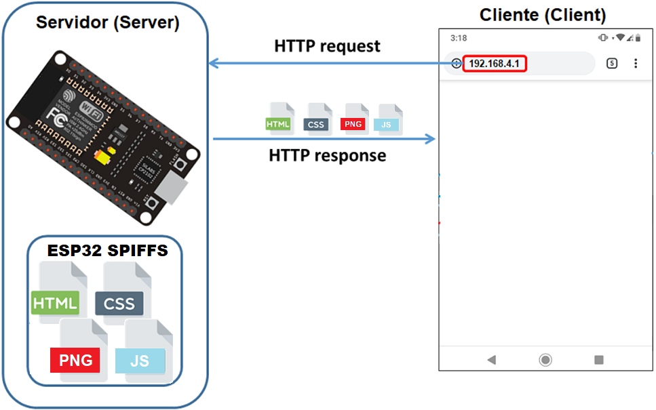
A função PaginaConfig()
Como salvar arquivos na memoria flash?
#include <SPIFFS.h>
void PaginaConfig()
{
File arquivo = SPIFFS.open("/index.html", "r");
server.streamFile(arquivo, "text/html");
arquivo.close();
}
streamFile é um método da classe WebServer usado para enviar o conteúdo de um arquivo

Slide 10
Página HTML e comando POST
<!DOCTYPE html>
<html lang="en">
<head>
.............................
</head>
<body>
<h2>Configuração da Rede Wi-fi</h2>
.............................
<form action="/save" method="POST">
<label for="username">Nome da rede</label>
<input type="text" name="ssid" placeholder="SSID" required>
<label for="pass">Senha da rede</label>
<input type="password" name="password" placeholder="Senha" required>
<br>
<button class="btn btn-primary" type="submit">Salvar</button>
</form>
</body>
</html>

Slide 11
GET: envia os dados na URL (menos seguro, aparece na barra do navegador).
POST: envia os dados no corpo da requisição (mais seguro para senhas e dados sensíveis).
action="/save": define para onde os dados serão enviados quando o usuário clicar em Salvar. → Nesse caso, para a rota /save do servidor ESP32
No campo input, o atribuito name corresponde ao nome da variável, neste caso ssid.
No servidor, recebe ssid=valor_digitado
O botão tem um atributo type="submit": envia o formulário para o action="/save" usando method="POST".
<form action="/save" method="POST">
<label for="ssid">Nome da rede</label>
<input type="text" name="ssid" placeholder="SSID" required>
<label for="password">Senha da rede</label>
<input type="password" name="password" placeholder="Senha" required>
<button class="btn btn-primary" type="submit">Salvar</button>
</form>
O atributo placeholder é uma informação que vai dentro do campo a ser digitado (lembrete).
O atributo required indica que é obrigatório o preenchimento do campo.

Slide 12
void PaginaSalva()
{
if (server.hasArg("ssid") && server.hasArg("password"))
{
String NovoSSID = server.arg("ssid");
String NovaSenha = server.arg("password");
// Salva no NVS
memoria.begin("wifi", false);
memoria.putString("ssid", NovoSSID);
memoria.putString("password", NovaSenha);
memoria.end();
server.send(200, "text/html", "<h3>Configuração salva! Reinicie o ESP32.</h3>");
}
else
{
server.send(400, "text/plain", "Erro: parâmetros inválidos");
}
}

Slide 13
server.hasArg("ssid")
Verifica se na requisição HTTP recebida existe um argumento chamado ssid.
Isso corresponde ao atributo name="ssid" do <input> no HTML.
Retorna true se o campo foi enviado no formulário.
POST /save HTTP/1.1
Host: 192.168.4.1
Content-Type: application/x-www-form-urlencoded
Content-Length: 34
ssid=MinhaRede&password=Senha123
Checa se tem o argumento (hasArg)
void PaginaSalva()
{
if (server.hasArg("ssid") && server.hasArg("password"))
{
String NovoSSID = server.arg("ssid");
String NovaSenha = server.arg("password");
.................... }
Lê o argumento
Obs.: Se o nome da rede ou senha tiver espaços, o espaço é trocado por + ou %20
Se tiver um @ será substituído por %40.

